Slide 1
读书交流
林愉轩

Slide 2
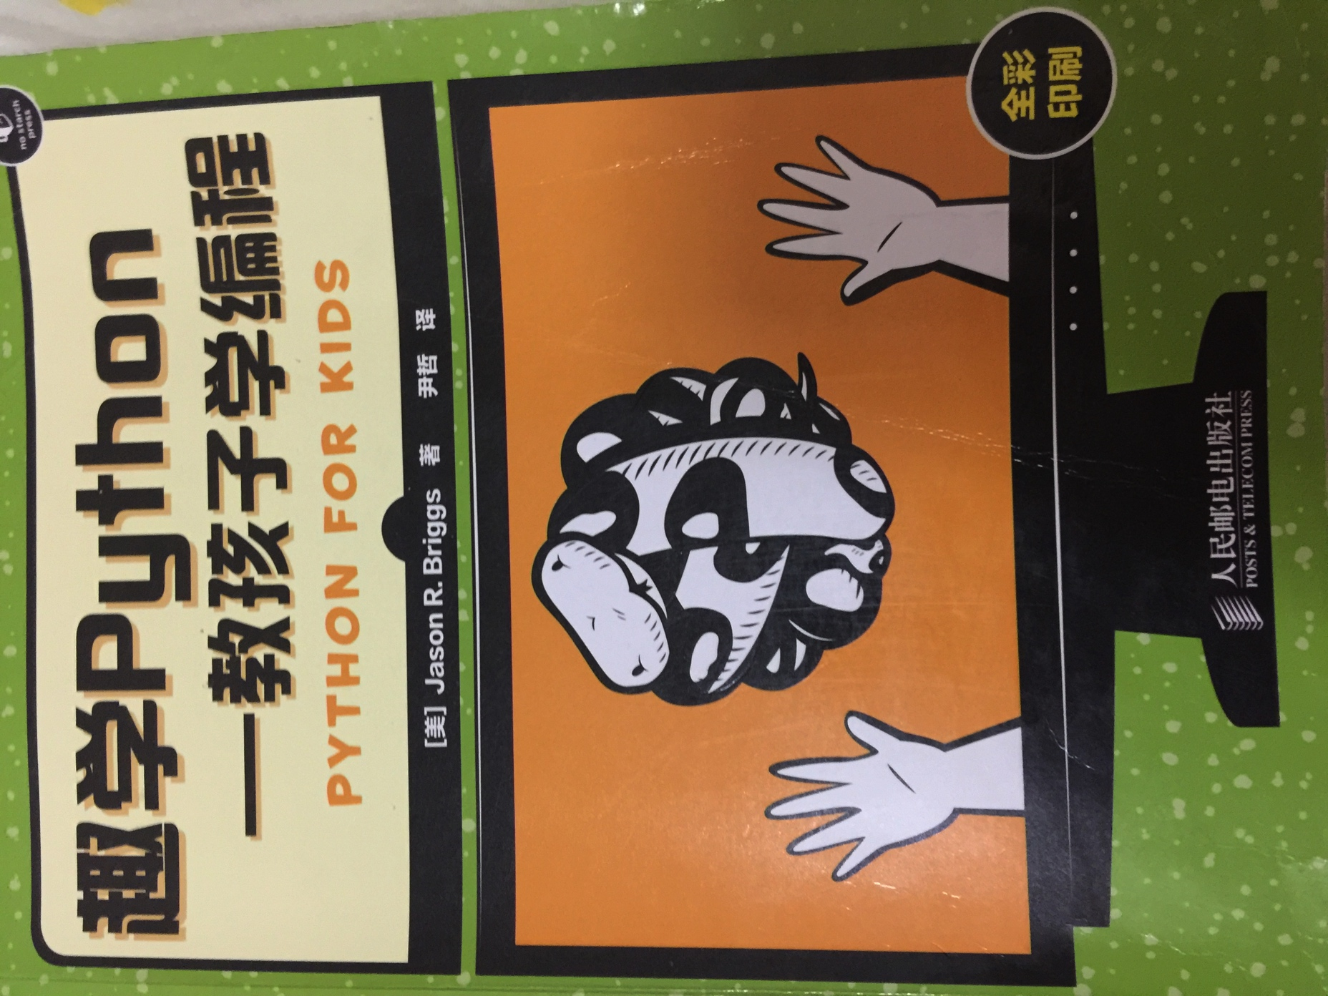
趣学python ——教孩子 学编程

Slide 3
本书目录：

